Slide 1
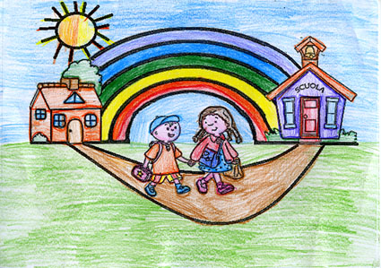
Istituto Comprensivo “Filippo De Pisis”
Iscrizioni per Anno Scolastico 2020/2021
Vieni insieme a noi alla primaria

Slide 2
Per informazioni e iscrizioni
Le iscrizioni si effettueranno on line dalle 8:00 del 7 gennaio 2020 alle 20:00 del 31 gennaio 2020.
Dalle ore 9:00 del 27 dicembre 2019 sarà possibile avviare la fase della registrazione sul sito web www.iscrizioni.istruzione.it.
Tutte le informazioni sono disponibili sul sito dell’Istituto all’indirizzo
www.icdepisis.it
Il personale di Segreteria sarà a disposizione per la consulenza:
Dal lunedì al venerdì dalle 11.30 alle 13.30;
Lunedì, martedì e giovedì anche dalle 15 alle 16.30.
Il Piano dell’Offerta Formativa è consultabile sul sito www.icdepisis.it

Slide 3
Open days
In occasione dell’apertura delle iscrizioni per il prossimo anno scolastico, le nostre sedi saranno aperte per incontri e visite guidate degli alunni e delle loro famiglie.

Slide 4
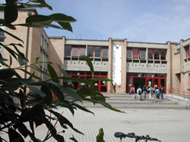
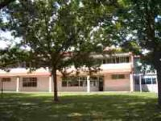
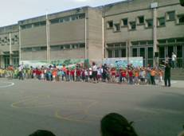
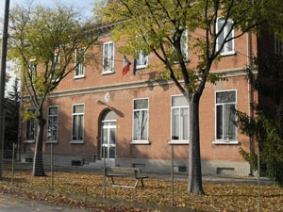
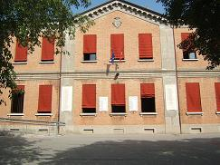
Le nostre scuole
Scuola secondaria di 1° grado F. De Pisis:
Sede di Ferrara
Sede di Porotto
Oltre venti anni di musica insieme
Scuole primarie:
G. Matteotti
Fondo Reno
A. Franceschini

Slide 5
Scuola Primaria G. Matteotti di Ferrara Via Svevo 1- Ferrara
I docenti della scuola incontreranno le famiglie e i bambini della scuola dell’infanzia nelle seguenti giornate:
Giorno | Data | Dalle ore | Alle ore | Attività
Sabato | 14 dicembre 2019 | 9.30 | 10.30 | Visita alla scuola
Sabato | 11 gennaio 2019 | 11 | 12.30 | Visita alla scuola e laboratori per i bambini presenti, gestiti anche dagli alunni delle classi quinte
Sabato | 11 gennaio 2020 | 11 | 12.30 | La Dirigente Scolastica Maria Gaiani incontra le famiglie
Martedì | 21 gennaio 2020 | 17 | 18.30 | Visita alla scuola e laboratori per i bambini presenti, gestiti anche dagli alunni delle classi quinte

Slide 6
Scuola Primaria A. Franceschini di Porotto Via Ladino 26 - Porotto
l docenti della scuola incontreranno gli alunni delle classi quinte della scuola primaria e le loro famiglie nelle seguenti giornate:
Giorno | Data | Dalle ore | Alle ore | Attività
Giovedì | 12 dicembre 2019 | 17:30 | 18:30 | Visita alla scuola
Giovedì | 23 gennaio 2020 | 17.15 | 10:00 | Visita alla scuola e laboratori per i bambini presenti, a cura degli alunni e dei docenti delle classi quinte
Sabato | 18 gennaio 2020 | 9 | 10.30 | La Dirigente Scolastica Maria Gaiani incontra le famiglie

Slide 7
Scuola Primaria di Fondo Reno Via Catena 98-Fondo Reno
l docenti della scuola incontreranno gli alunni delle classi quinte della scuola primaria e le loro famiglie nelle seguenti giornate:
Giorno | Data | Dalle ore | Alle ore | Attività
Mercoledì | 18 dicembre 2019 | 17.15 | 18.30 | Visita alla scuola
Martedì | 14 gennaio 2020 | 17.15 | 18.30 | Visita alla scuola e laboratori per bambini
Sabato | 18 gennaio 2020 | 9 | 10.30 | La Dirigente Scolastica Maria Gaiani incontra le famiglie presso la sede della scuola Franceschini di Via Ladino 26 a Porotto

Slide 8
Incontri per le famiglie
Sono previsti incontri per i genitori delle classi prime durante le settimane precedenti l’inizio delle lezioni.
Il calendario sarà pubblicato sul nostro sito web.

